Slide 1
Tendencias de la desigualdad en América Latina
Nora Lustig
Profesora Samuel Z. Stone de Economía Latinoamericana
Tulane University
Seminario de pobreza y política social
Universidad Iberoamericana, Puebla, 8 de junio 2011

Slide 2
Fuentes principales de la presentación
Proyecto auspiciado y financiado por el PNUD 2008-2011
Declining Inequality in Latin America: A Decade of Progress? Edited by Luis F. López-Calva and Nora Lustig, Brookings Institution and UNDP, 2010. Versión en español será publicada por el Fondo de Cultura Económica en otoño 2011
Nora Lustig, Luis F. Lopez Calva, and Eduardo Ortiz-Juarez. 2011. The Decline in Inequality in Latin America: How Much, Since When and Why. Tulane University Economics Working Paper 1118
Compromiso con la equidad, proyecto dirigido por Nora Lustig (financiado por CIDA, General Electric y PNUD), co-auspiciado por CIPR/Universidad de Tulane y Diálogo Interamericano: 9 países
  Argentina (Carola Pessino, Univ Torcuato di Tella)
  México (John Scott, CIDE)

Slide 3
Estructura de la presentación
La caída de la desigualdad: ¿cuánto y desde cuándo?
La caída de la desigualdad: ¿por qué?
  Resultados para Argentina (urbana), Brasil, México y Perú
    Descomposición no paramétrica: factores demográficos y cambios en la desigualdad de ingresos laborales y no laborales
    Causas más probables de la caída en la desigualdad de ingresos laborales
    Causas más probables de la caída en la desigualdad de ingresos no laborales
El aumento de la desigualdad: el caso de Uruguay (urbano)
Perspectivas: ¿continuará la caída de la desigualdad en el futuro?
Reflexiones sobre la concentración del ingreso en el tope

Slide 4
América Latina, la región más desigual (coeficiente de Gini circa 2004)
Notes:
Coeficiente de gini indicador más frecuente de la desigualdad. Su valor puede ir de 0 a 1 (o a 100 si está en porcentaje), cuando más cercano a 1 mayor desigualdad

Slide 5
Coeficiente de Gini para América Latina:
Principio de los noventa-finales de 2000
(gris claro: sólo países en que disminuyó)

Slide 6
La caída de la desigualdad en América Latina: ¿cuánto?
En la mayoría de los países de la región analizados (13 de 17) la desigualdad se ha reducido en cerca de 1% al año entre (circa) 2000 y (circa) 2008 y 2009.
La disminución es estadísticamente significativa en lo general (rectángulos con borde negro indican que no es significativo el cambio).

Slide 7
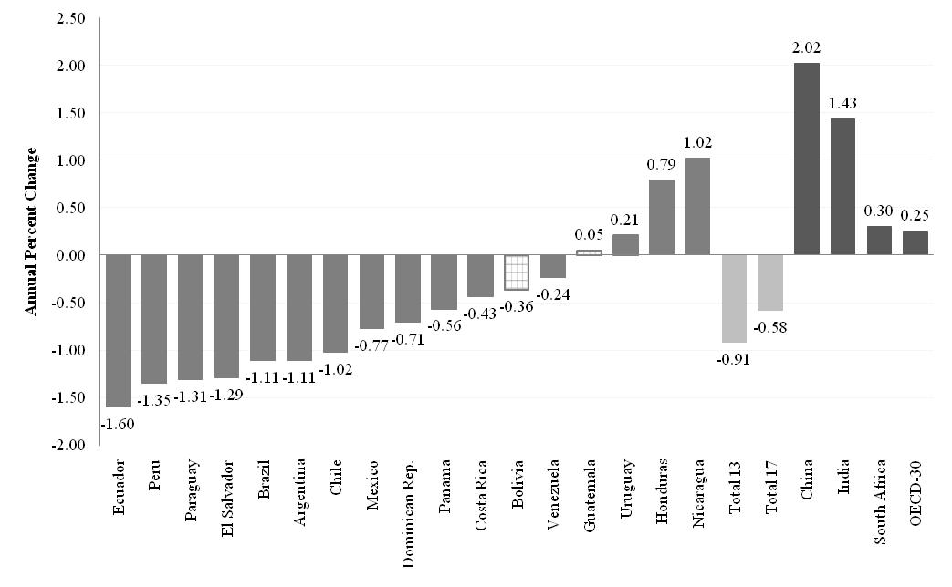
Cambio anual en el coeficiente de Gini por país: circa 2000-2008 (cambio anual en el Gini en %)

Slide 8
Aumento en los 90 y caída en los 2000 del Gini por país (puntos porcentuales)
Notes:
La caída fue igual o mayor al aumento del periodo previo

Slide 9
El 20% más pobre mejoró su participación en el ingreso total

Slide 10
El 60% intermedio también mejoró

Slide 11
La participación del 10% más alto cayó

Slide 12
La caída de la desigualdad en América Latina: ¿desde cuándo?
En tres países empezó en la segunda mitad de los noventa: México, Brasil y Chile
En seis empezó a partir del 2002-2003: Argentina, Bolivia, El Salvador, Paraguay, Panamá y Perú
En otros, en contraste, hay oscilaciones anuales pero el punta a punta de 2000 a 2009 aumentó: Costa Rica, Honduras y Uruguay

Slide 13
Caída de la desigualdad desde la segunda mitad de la década de los 90s
Índice de Gini 1996=100

Slide 14
Caída de la desigualdad desde 2002-2003
Índice de Gini 1999=100

Slide 15
Aumento de la desigualdad: 2000-2009 (sólo Uruguay estad. signif.)

Slide 16
Año en el que la desigualdad comenzó a descender

Slide 17
La caída de la desigualdad ha sido generalizada
Países con desigualdad persistentemente alta (Brasil) y en aquellos con desigualdad normalmente baja (Argentina).
Países con rápido crecimiento económico (Chile y Perú), en países donde el crecimiento ha sido lento (Brasil y México), y en aquellos en recuperación de episodios de crisis (Argentina y Venezuela).
Países gobernados tanto por regímenes de izquierda (Argentina, Brasil, Chile y Venezuela), como por regímenes de centro o centro-derecha (México y Perú).

Slide 18
América Latina: Coeficiente de Gini por país: Circa 2009

Slide 19
¿Por qué ha disminuido la desigualdad en América Latina? ¿Hay factores en común?
Análisis exhaustivo para cuatro países (en Lopez-Calva and Lustig, 2010):
  Argentina (Gasparini y Cruces) (urbano; 2/3 de la población)
  Brasil (Barros, Carvalho, Franco y Mendonça)
  México (Esquivel, Lustig y Scott)
  Perú (Jaramillo y Saavedra)
Es una muestra de países representativa de la diversidad latinoamericana: alta, media y baja desigualdad; alto y bajo crecimiento económico; alta y baja proporción de población indígena; regímenes de izquierda y no izquierda.
En contraste, en Uruguay aumentó la desigualdad:
  Uruguay (Alves,Amarante, Salas y Vigorito)
Siguiente transparencia: evolución del coeficiente de Gini

Slide 20
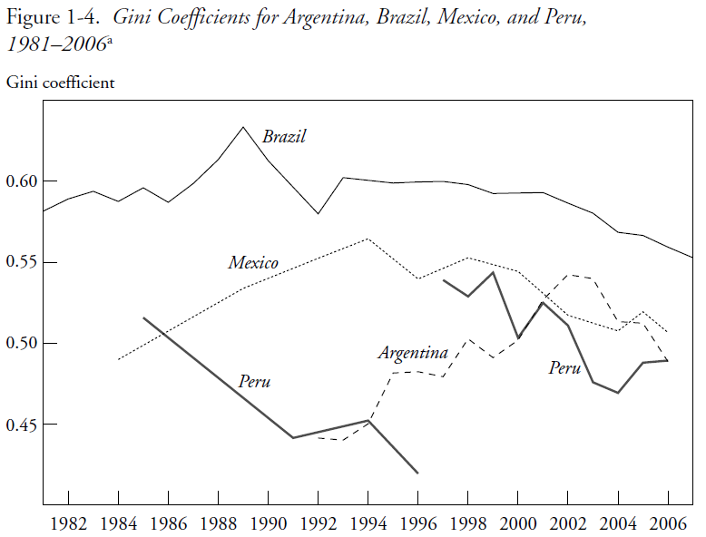

Slide 21
Argentina (urbana): curvas de incidencia del crecimiento por deciles

Slide 22
Brasil (urbana): curvas de incidencia del crecimiento por deciles

Slide 23
México: curvas de incidencia del crecimiento por deciles

Slide 24
Perú: curvas de incidencia del crecimiento por deciles

Slide 25
Uruguay (urbano): curvas de incidencia del crecimiento por deciles

Slide 26
¿Por qué ha caído la desigualdad en Argentina, Brasil, México y Perú?
Fuerzas del mercado
  Demanda y oferta de mano de obra de diferentes niveles de calificación
Estado
  Política fiscal: transferencias gubernamentales
  Salario mínimo
  Política laboral y fortaleza sindical

Slide 27
¿Por qué ha caído la desigualdad en Argentina, Brasil, México y Perú?
La caída en:
  la desigualdad del ingreso laboral por trabajador
  la desigualdad del ingreso no laboral por adulto
  explican el grueso de la reducción en la desigualdad

Slide 28
¿Por qué cayó la desigualdad del ingreso laboral por trabajador y del no laboral?
Dos factores principales:
  Brecha salarial entre trabajadores con mayores años y menores años de escolaridad disminuyó
  Un aumento en el tamaño y focalización hacia la población pobre de las transferencias del gobierno

Slide 29
Brecha salarial entre universitarios y personas sin educación o primaria incompleta

Slide 30
Remuneración por trabajador
Cambio en horas trabajadas no es importante
Cambio en la remuneración laboral por hora es notable: bajó la brecha salarial para distintos niveles de educación

Slide 31
Remuneración por trabajador
¿Demanda u oferta de trabajo?
  Cambio notable en la composición de la fuerza de trabajo por niveles de educación: oferta; a su vez, causado por el impulso a la educación
  Pierde fuerza el impacto desigualador de las reformas y el cambio tecnológico sesgado a la mano de obra calificada

Slide 32
Composición de la población adulta por nivel educativo:
Argentina, Brasil, México y Perú

Slide 33
¿Por qué redujo la desigualdad en los ingresos no laborales?
En los cuatro países aumentaron las transferencias del gobierno hacia los pobres y el gasto público se hizo más progresivo.
    En Argentina, el programa para desempleados por la crisis de 2001 Jefes y Jefas de Hogar (y a partir del 2007, la moratoria previsional y del 2009 la Asignación Universal por Hijo)
    En Perú, las transferencias en especie en programas de alimentación y salud. A partir del 2010, el programa de transferencias en efectivo Juntos

Slide 34
¿Por qué se redujo la desigualdad en los ingresos no laborales?
    En Brazil (Bolsa Familia) y México (Oportunidades) las transferencias condicionadas en efectivo a gran escala => pueden representar entre el 10 y 20 por ciento de la reducción en la desigualdad global. Estos esquemas fungen como un mecanismo de redistribución eficaz porque cuestan alrededor de 0.5% del PIB.

Slide 35
En Uruguay (urbano), en contraste, el Gini aumentó hast 2007:

Slide 36
La brecha salarial aumentó entre los con educ secundaria y prim incomp

Slide 37
La composición de la fuerza laboral no tuvo la misma tendencia

Slide 38
En Uruguay, entre 2007-2009
Se observa una reducción de la desigualdad
Al igual que en los otros países, la brecha salarial entre mano de obra calificada (los retornos a la educación) ha caído;
  parece que la política gubernamental de aumento del salario mínimo y apoyo a negociaciones colectivas es causa importante (la oferta laboral no cambió su estructura, como vimos antes)
Las transferencias gubernamentales contribuyen a explicar la caída en la desigualdad

Slide 39
En síntesis:
En la “carrera” entre el cambio tecnológico –con sesgo al trabajo calificado- y la expansión educativa, en los últimos diez años la expansión educativa ha tomado la delantera (teoría de Tinbergen); Uruguay ha sido las excepción
Como consecuencia de la democratización y la competencia política, las transferencias del gobierno (en efectivo y en especie) se han vuelto más generosas y focalizadas hacia los pobres.
En algunos países, gobiernos de izquierda han adoptado políticas laborales pro-sindicatos y aumentado el salario mínimo: Arg y Uru, y Brasil

Slide 40
Sin embargo, aún después de la reducción de la desigualdad…
Latinoamérica sigue siendo la región más desigual
Política fiscal: LA redistribuye poco.
  El Gini antes de impuestos y transferencias es 33% mayor en LA que en 15 países europeos
  Después de impuestos y transferencias el Gini en LA es 60% mayor

Slide 41
Europa después de impuestos y transf
Europa antes de impuestos y transf

Slide 42
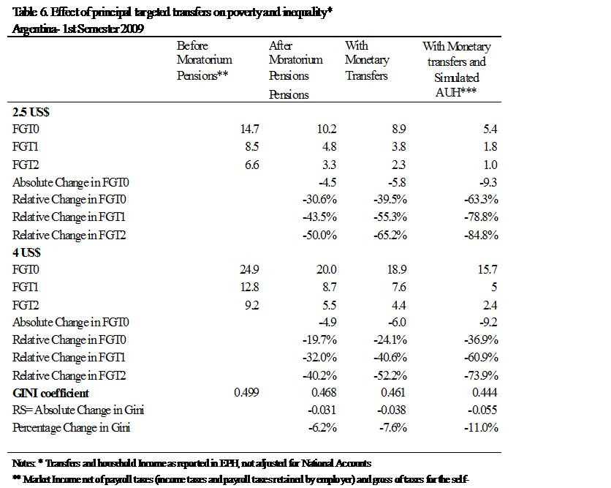
Argentina: Pobreza y desigualdad antes y después de transferencias

Slide 43
México: Pobreza y desigualdad antes y después de transferencias

Slide 44
Perspectivas
¿Continuará el impulso hacia una menor desigualdad en América Latina?
Tarde o temprano, la población enfrentará la barrera de acceso a la educación post-secundaria básica y terciaria y con ello posiblemente se frenará el ímpetu igualador
  Problemas de oferta: no hay suficientes escuelas a nivel del ciclo secundario (preparatoria en México) y terciario
  Costo de oportunidad
  Baja calidad educativa de los ciclos básicos

Slide 45
Perspectivas
La capacidad política y fiscal del estado para redistribuir vía transferencias y expansión educativa ¿podrá continuar?
  Factores optimistas:
    Auge de materias primas
    Competencia política en regímenes democráticos generó un efecto demostración

Slide 46
Reflexiones finales sobre el sector de los verdaderamente ricos
Las encuestas no capturan al sector de los ricos
Por ejemplo, el ingreso mensual por hogar en las encuestas de 2006 para los dos hogares más ricos fue igual a:
  Argentina US$ 14,779
  Brazil US$ 70,357
  Mexico US$ 17,563

Slide 47
Ingresos mensuales de los ricos de otras fuentes
Ingreso mensual estimado con base en información de Merryl Lynch y Forbes (rendimiento de 5% anual sobre activos)
  400 con más de 1millón de US$..............65 mil
  4400 con más de 30 millones de US$..2 millones
  30 con más de mil millones de US$... 16 millones

Slide 48
¿Cómo se podría estimar la concentración en el tope?
Muestra (anónima) a partir de declaraciones de impuestos en la hacienda pública
Alvaredo, Atkinson, Piketty and Saez “Top Incomes in the World,” http://g-mond.parisschoolofeconomics.eu/topincomes/
La información está disponible para todos los países avanzados y algunos en desarrollo
En AL hay resistencia pero se ha obtenido información para Argentina, Brasil y Chile. México rehúsa entregar dicha información de manera explícita

Slide 49
Resultados preliminares para Argentina (Alvaredo, Facundo)
El coeficiente de Gini aumenta en alrededor de 5 puntos porcentuales; el ingreso promedio de .1% más rico es de 3 millones de dólares anuales (contra 180 mil de los que presentan las encuestas en el tope)
La tendencia de una caída en la desigualdad se atenúa; de hecho, no se observa una reducción del Gini cuando se estima el ingreso del .1 por ciento más rico
Conclusión: a pesar del progreso, la desigualdad y sobre todo la concentración en el tope en AL continúa siendo inaceptablemente alta
¿Cómo podrá romperse el círculo vicioso de la concentración de la riqueza?

Slide 50
GRACIAS

